Slide 1
A Stack-Propagation Framework with Token-Level Intent Detection for Spoken Language Understanding
Libo Qin, Wanxiang Che, Yangming Li, Haoyang Wen, Ting Liu
전북대학교 IT정보공학과
202018392
박나현

Slide 2
Spoken language understanding (SLU)
대화 시스템에서 발화로부터 의미나 의도를 추론
Two main task
Intent detection: 발화자의 의도 파악
Slot filling: 해당 의도를 해결하는데 slot 파악
Slot: 발화에 포함된 task와 관련된 의미 있는 정보
오전 10시에 깨워줘 : 알람 설정
Slot filling
Intent detection
Notes:
정확한 정보를 제공하기 위해 몇 개의 정보를 알아내야 할 때 그 몇 개의 필요한 정보(slot)를 채우기 위해 사용자에게 요구
알람설정을 위해서는 알람 설정할 시간을 위한 시간 정보가 필요하다. 그 정보가 오전 10시 이고 이 정보를 얻는 과정이 slot filling

Slide 3

Intent detection & Slot filling
두 task는 원래 분리되어 실행
Slot이 intent에 의존을 자주하여 둘은 독립적이라 볼 수는 없음
BIO format
Beginning (B), inside (I) of each slot label, one for tokens outside (O) any slot label
Slot: movie_name > music_name (intent: watchmovie)
Slot filling 위한 intent information 통합 바람직
Notes:
Beginning (B), inside (I) of each slot label, one for tokens outside (O) any slot label
BIO 사용하면?
발화의도가 watch movie이라면 slot은 musicname보다 moviename일 확률이 높다.
개체명 인식(named-entity recognition)—이름가진 개체 인식
BIO시스템, BIESO시스템\
https://www.letr.ai/explore/tech-20210723
사람, 회사,장소, 시간, 단위 등 개체명을 문서에서 인식하여 추출 분류하는 기법
B: 개체명이 시작되는 부분
I: 내부
O: 개체명이 아닌 부분
여러 종류의 개체가 존재하므로 각 객체가 어떤 종류인지도 함께 태깅.

Slide 4
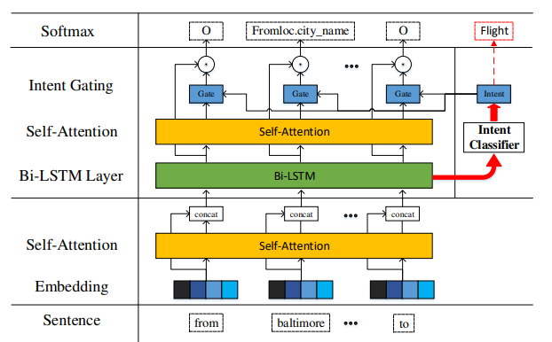

기존 model
Some joint models are proposed based on the multi-task learning framework
의미론적 수준보다는 표면 수준에서 매개 변수를 공유함으로써 공동 학습만 고려
최근 연구
intent information for slot filling explicitly in joint model, gate mechanism…
문제점
They all adopt gate vector to incorporate the intent information
The utterance-level intent information they use for slot filling may mislead the prediction for all slots in an utterance if the predicted utterance-level intent is incorrect.
Notes:
Slot filling과 intent 정보가 깊은 관계가 있어 기존 모델
1.지식공유를 하지 않아 게이트 메커니즘 통해 slot과 intent사이 상관관계 활용
-> intent가 slot filling을 도와주는 내용에 대한 해석 가능성은 두 작업 사이의 숨겨진 벡터와의 상호작용으로 인해 여전히 약하다.
2. 슬롯filling에 사용하는 발화수준의도정보는 예측 발화 수준 의도가 부정확할 경우 발화의 모든 슬롯에 대한 예측을 잘못 할 수 있다.
Vate vector h*: intent embedding vector vint와 context-aware representation(문맥 표현 self-attention값)을 concat => mlp(multi-layer perceptron)통해서
이 두가지 문제를 모두 해결하기 위한 새로운 프레임워크를 제안
Pipeline model 보다 성능 우수
Just modeled the relationship between intent and slots by sharing parameters.

Slide 5
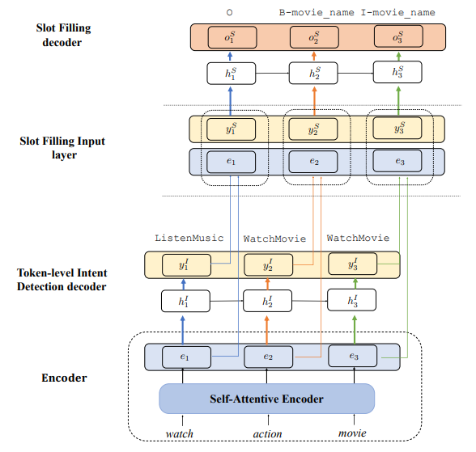
The contribution of this work
Stack propagation framework in SLU task
Token-level intent detection for stack-propagation framework
Extensive experiments demonstrating the benefit of our proposed framework
Explore and analyze the effect of incorporating BERT in SLU task
Notes:
3. 광범위한 실험
Encoder 1개와 decoder 2개
Encoder : self-attentive encoder 1개를 공유하여 사용
구조 설명
Decoder1: intent-detection decode로 token-level
Decoder2: slot filling decoder로 encoder representation과 intent

Slide 6

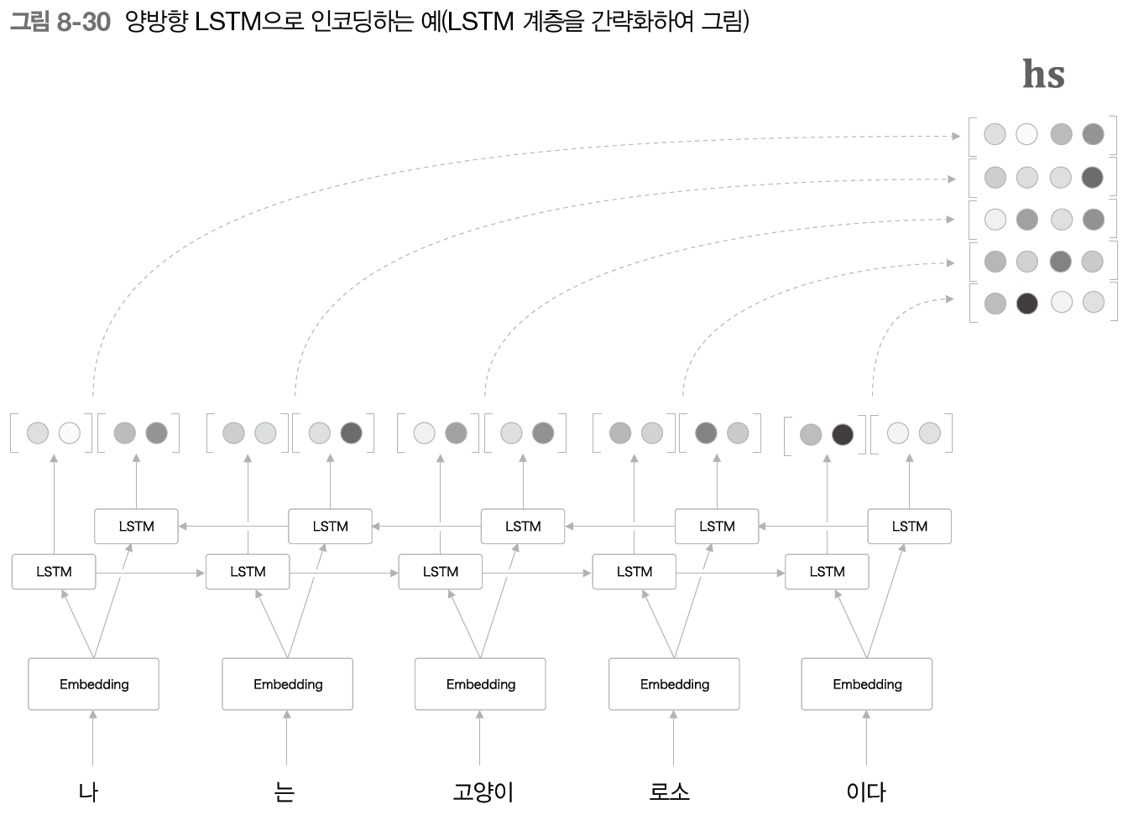



Self-Attentive Encoder
intent detection task와 slot filling task 1개 encoder를 공유
BiLSTM 사용
Self-Attention 사용
Input utterance
$H$ = ($h_{1}{,h}_{2},…,h_{T})$
$(h_{i}$=$BiLSTM$($φ^{ⅇmb}\left(x_{i}\right)$,$h_{i−1}$) )
Attention
Query-Key-Value architecture 기반
Query, Key, Value가 동일
Capture the contextual information for each token
Q: query
K:keys
V: values
C: self-attention ouput
E: final encoding representation
Notes:
Attention을 위한 3가지 입력 요소
Query: 물어보는 주체
Key: 물어보는 대상
Value:
Ex) I am a teacher
i: 물어보는 대상(=query)
각 단어: 물어보는 대상들(=key)
인코더는 contextual representation E를 생성한다.
이때 각 토큰은 전체 contextual 정보를 포함한다. (self attention으로)
Bilstm: 순방향에 역방향을 추가
2개의 lstm 계층사용하여 단어 순서 조정
Softmax: 0이상 1이하의 실수로 모두 더하면 1

Slide 7



Token-Level intent detection decoder
단방향 LSTM 사용
Final utterance result
Intent label of ith token
Denotes a 0-1 vector alpha of which the jth unit is one and the other s are zero.
Notes:
We can consider predictions at each token in an utterance as individual predictions to the intent of this utterance.
training time
Sentence’s intent label을 각 token의 gold intent label로 set
Final:
M: utterance 길이
nI: intent label 수

Slide 8
Token-Level intent detection decoder
장점
발화의 몇몇 token이 의도가 잘못 예측되어도 제대로 의도가 예측된 token이 slot filling할 때 여전히 유용
Predicted variance가 줄어들고 intent detection의 성능이 향상
각 token이 전체 발화 정보를 담고 있어 각 token에서 예측된 intent를 전체 발화 intent라고 볼 수 있기 때문
Notes:
장점1. token-level intent detectio은 각 토큰의 feature들을 제공
전체 문장의 의도를 잘못 예측하면 모든 slot들이 잘못 적용됨
하지만 전체 문장 의도 예측과 달리 token-level intent detection decoder에서는 발화의 몇몇 token이 잘못 예측되어도 제대로 의도가 예측된 token들이 slot filling할 때 유용
장점2. 각 token이 전체 발화 정보를 담고 있으므로 각 token에서 예측된 intent를 전체 발화 intent라고 볼 수 있음
We can consider predictions at each token in an utterance as individual predictions to the intent of this utterance.

Slide 9
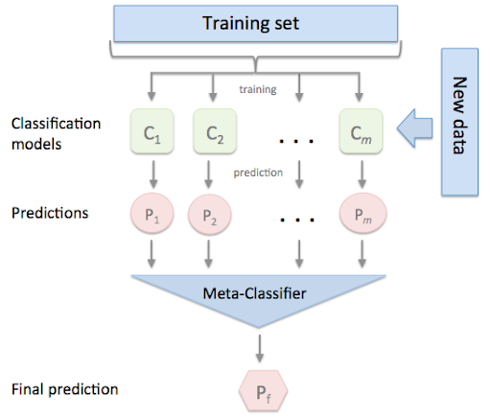
Stack-propagation for Slot Filling
Stacking
앙상블(ensemble) 종류
앙상블: 하나의 모델이 아닌 여러 학습 모델을 활용해 학습
개별 알고리즘의 예측한 데이터를 기반으로 다시 예측을 수행하는 방법
Notes:
개별 알고리즘이 예측한 결과를 최종 메타 데이터 세트로 만들어 별도의 ML알고리즘으로 최종 학습을 수행하고 테스트 데이터 기반으로 최종 예측을 수행하는 방식
Stacking 방식에 사용되는 모델: 기반 모델(1차 예측을 수행하는 개별 알고리즘), 메타모델(기반 모델의 예측 결과를 최종 데이터 세트로 학습하는 별도의 ML 알고리즘)

Slide 10
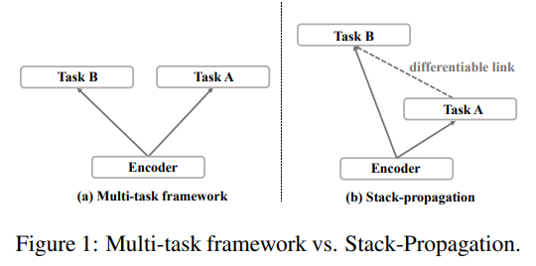
Stack-propagation for Slot Filling
Multi-task framework
여러 task 동시에 학습
각 task feature 사용 불가
Stack-propagation
A continuous from of stacking that allows for easy backpropagation down the pipeline across multiple tasks
Feature 공유 가능
Notes:
Multi-task
여러 task들을 동시에 학습
task: 서로 다른 training set으로 구성
쉽게 역전파할 수 있는 연속 stack

Slide 11


Stack-propagation for Slot Filling
장점
Explicit intent information 직접 활용
Intent detection decoder와 다른 단방향 LSTM 사용
Task B
Differentiable link
Task A

Slide 12



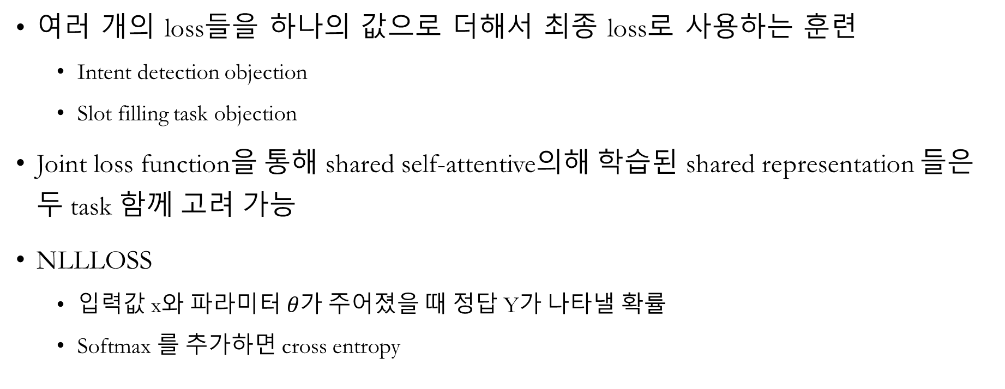
Joint Training
여러 개의 loss들을 하나의 값으로 더해서 최종 loss로 사용하는 훈련
Intent detection objection
Slot filling task objection
Joint loss function을 통해 shared self-attentive의해 학습된 shared representation 들은 두 task 함께 고려 가능
NLLLOSS
입력값 x와 파라미터 $θ가$ 주어졌을 때 정답 Y가 나타낼 확률
Softmax 를 추가하면 cross entropy
Final joint objective

Slide 13
Thank you

